Slide 1
МБДОУ № 8 детский сад « Елочка» Уренского муниципального района Нижегородской области Песочные фантазии
Выполнили: 2 группа детей раннего возраста
Воспитатель: Н.А.Целикова
Постройка из песка «Веселая семейка»
2014 год

Slide 2
Мы не спали, мы не ели, Мы лепили из песка, И слепили что хотели: Папу, маму, всю семью. Не забыли про куличик. Угостили всех, всех, всех.

Slide 3
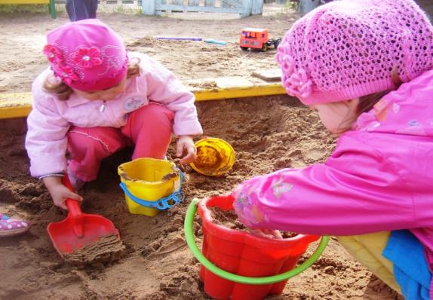
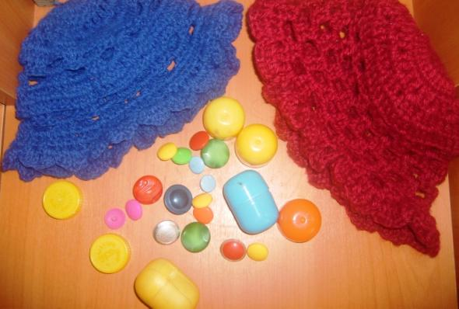
Мы основательно подготовились к лепке: Варя собрала шишки, Катя нашла веточек, Алена и Света нагребли песку, а так же прихватили из группы все необходимое для украшения.

Slide 4
Вылепили четыре формы разного размера из песка(использовали ведерки разного размера).

Slide 5
Сделали глазки, носик каждой из построек.

Slide 6
Почти всё готово. Осталось только украсить.

Slide 7
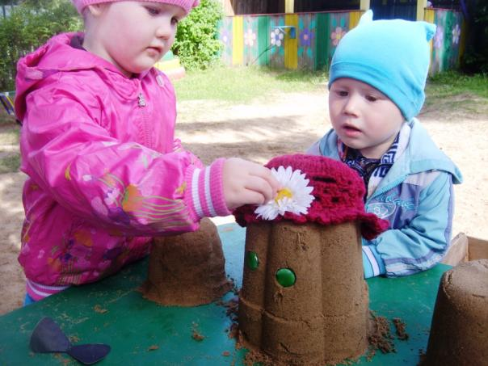
Украшать наши постройки было очень интересно .

Slide 8
Ну, вот теперь все готово! Надо угостить всех чем - то вкусненьким! Испечем куличики!

Slide 9
Неплохо мы сегодня потрудились. Все удалось на славу!

